Slide 1


DESENVOLVIMENTO DE UM MURAL ELETRÔNICO EM TEMPO REAL PARA GESTÃO DE PRAZOS ACADÊMICOS COM WEBSOCKET
UNIVERSIDADE DO ESTADO DE MATO GROSSO
CAMPUS UNIVERSITÁRIO DEP. EST. RENÊ BARBOUR
FACULDADE DE CIÊNCIAS EXATAS E TECNOLÓGICAS
CURSO DE CIÊNCIA DA COMPUTAÇÃO
RELATÓRIO FINAL DE ESTÁGIO SUPERVISIONADO
Wilcker Richard Sierra Neckel

Slide 2
Roteiro
Introdução
Objetivo Geral
Atividade desenvolvidas
Sugestões e recomendação
Considerações Finais
Referência Bibliográficas

Slide 3
INTRODUÇÃO
Proposta
Wise inovação, remoto.
Motivo da escolha do tema
Principais atividades desenvolvidas
  Análise de requisitos
  Definição da identidade visual
  Prototipação
  Desenvolvimento do projeto

Slide 4
OBJETIVO GERAL
Desenvolver um sistema web para gestão de prazos acadêmicos,utilizando um quadro Kanban interativo e comunicação em tempo real via WebSocket, de modo a permitir que alunos e professores organizem atividades, tarefas e disciplinas de forma dinâmica, sincronizada e centralizada.

Slide 5
ATIVIDADES DESENVOLVIDAS
Levantamento de requisitos e análise das necessidades
Estudo de tecnologias e seleção do conjunto técnico
Estruturação do ambiente de desenvolvimento e versionamento
Modelagem de dados e preparação da base do sistema
Organização, planejamento e acompanhamento das atividades

Slide 6
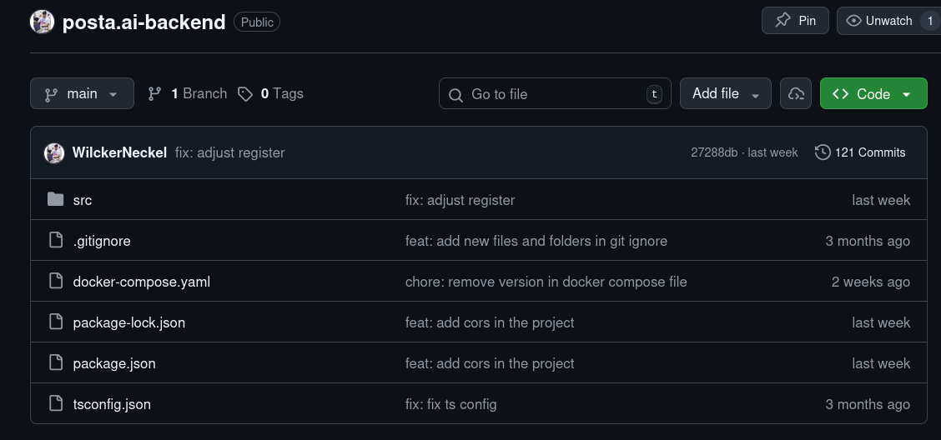
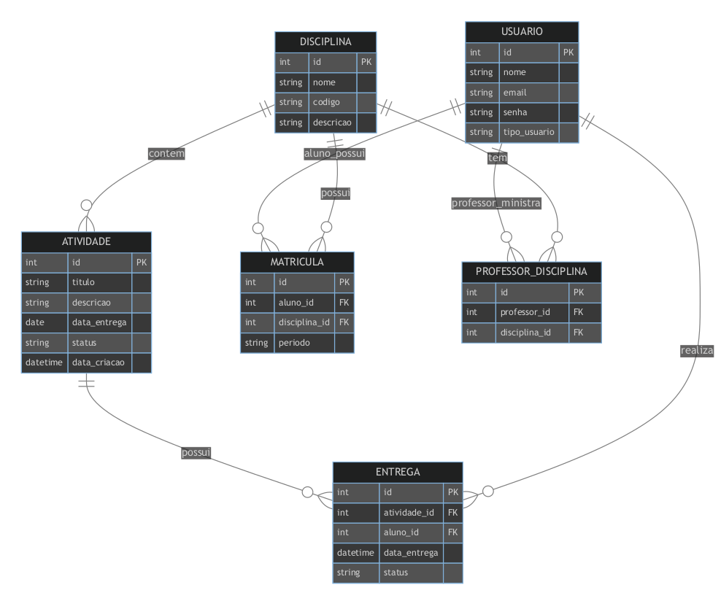
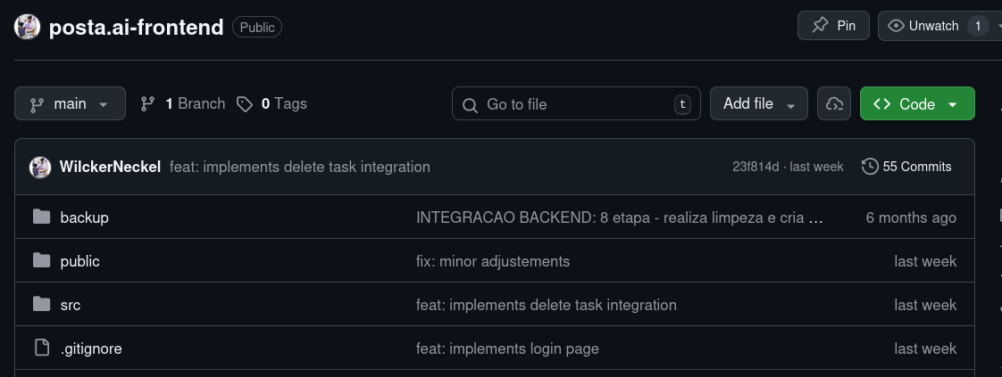
ATIVIDADES DESENVOLVIDAS

Slide 7
ATIVIDADES DESENVOLVIDAS
Pesquisa visual e definição da identidade gráfica
Criação da logomarca e composição visual no Figma
Prototipação das telas do aluno e professor
Início da implementação do front-end
Início da implementação do back-end

Slide 8
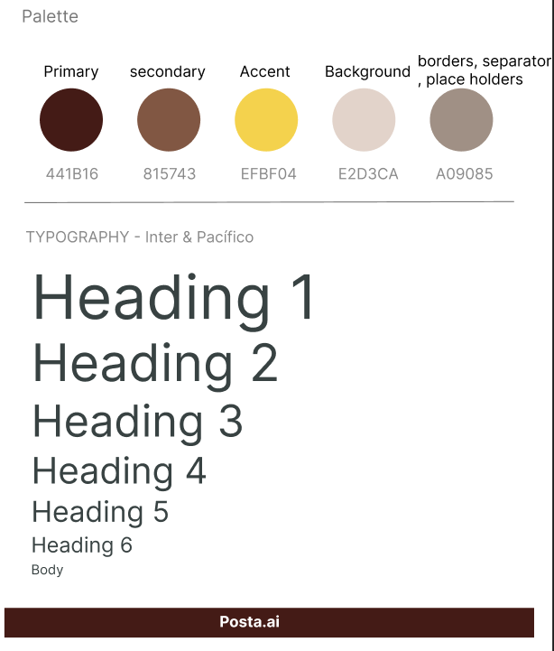

ATIVIDADES DESENVOLVIDAS

Slide 9
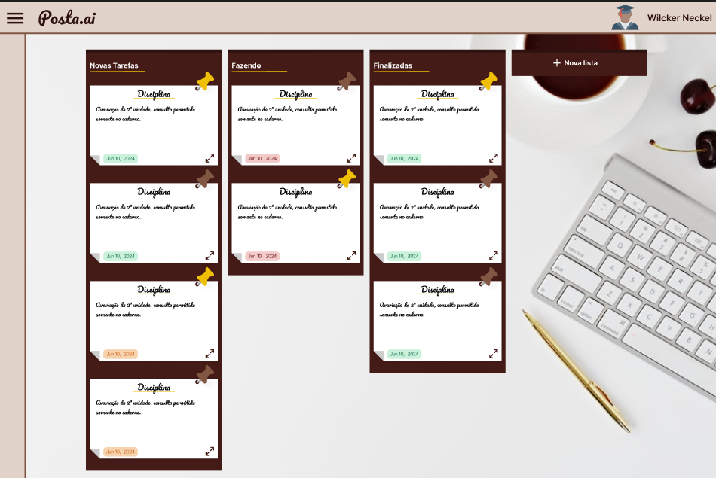
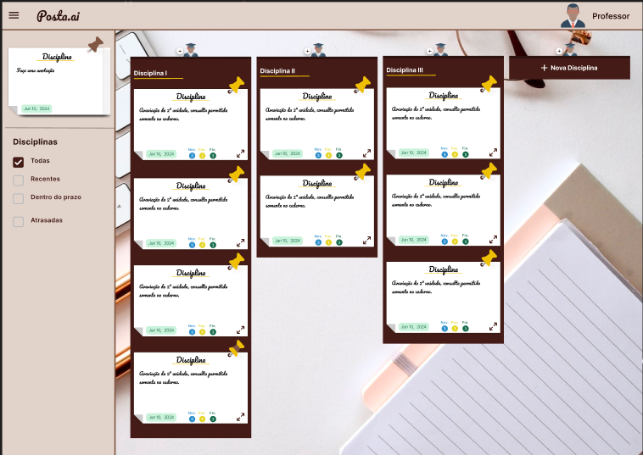
ATIVIDADES DESENVOLVIDAS

Slide 10
ATIVIDADES DESENVOLVIDAS
Estruturação inicial do backend e integração com o banco de dados
Implementação de autenticação e rotas iniciais de CRUD
Expansão das entidades do sistema e tratamento padronizado de erros
  Professor, disciplina, aluno, tarefa, coluna.
Integração entre frontend e backend
Documentação da API e implementação da tela de login
Testes finais, ajustes gerais

Slide 11
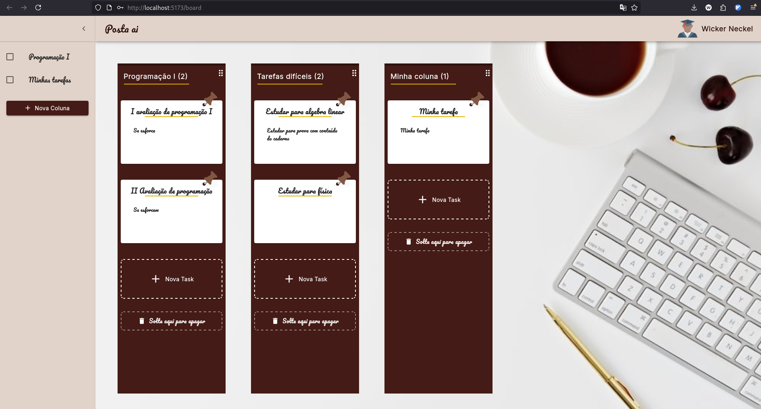
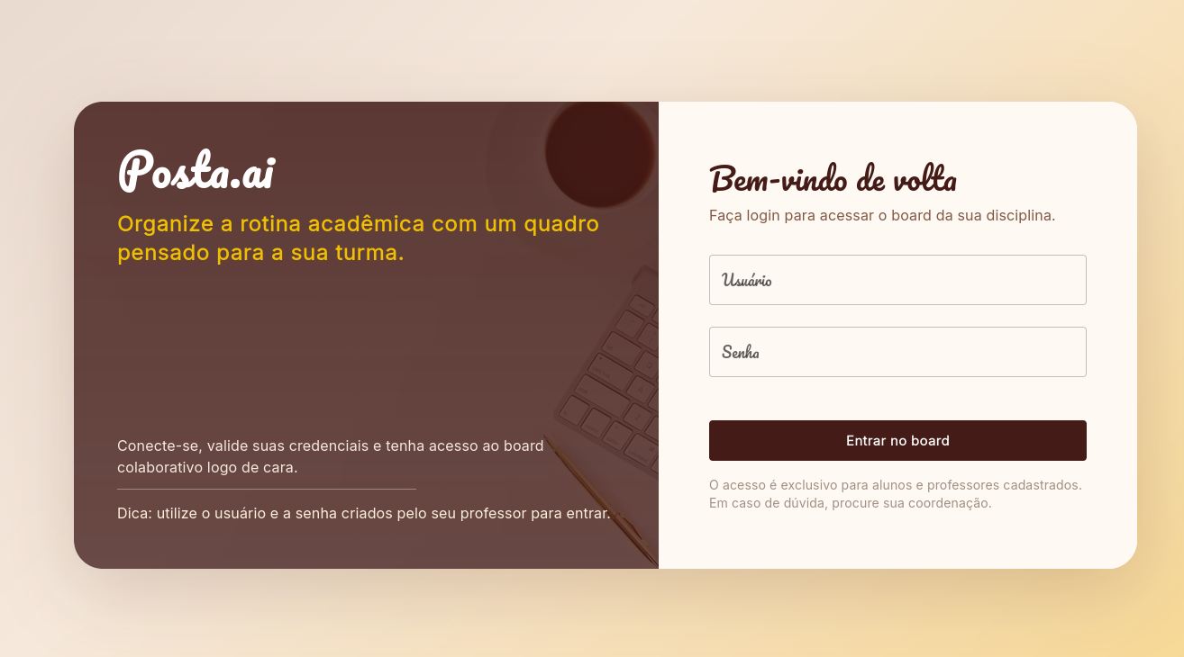
ATIVIDADES DESENVOLVIDAS

Slide 12
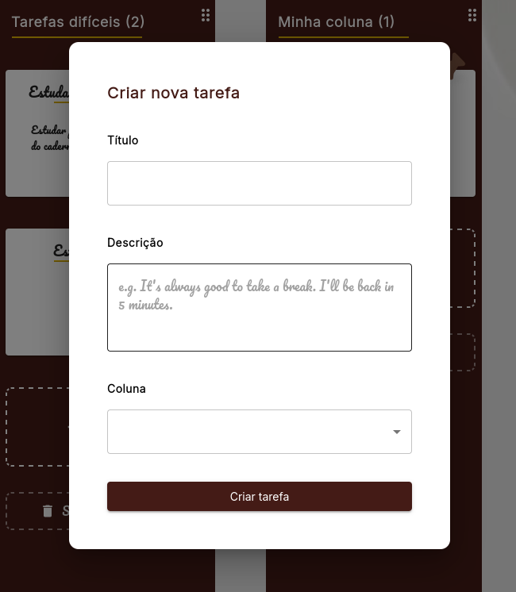
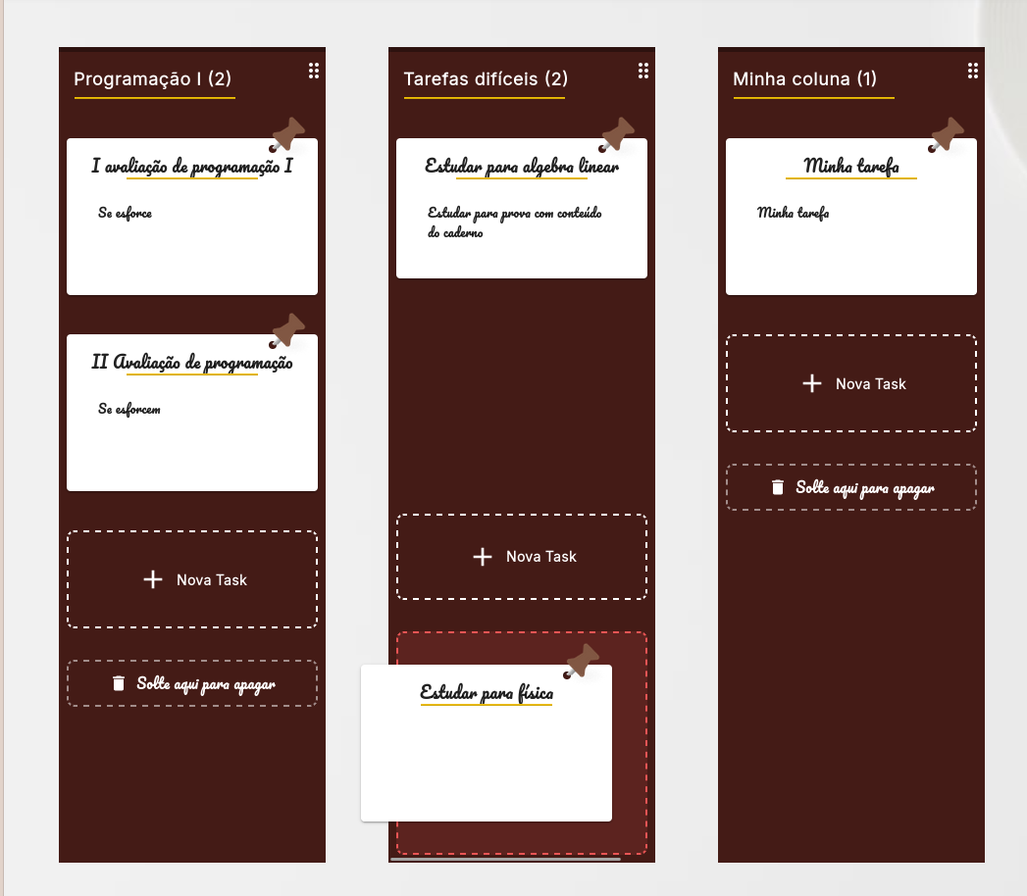
ATIVIDADES DESENVOLVIDAS

Slide 13
SUGESTÕES E RECOMENDAÇÕES
Sugestão: espaço organizacional centralizado
Integração com SIGAA
Notificação de novas tarefas
Módulo de métricas
Expansão para um sistema mobile

Slide 14
CONSIDERAÇÕES FINAIS
Objetivos cumpridos
Desenvolvimento de habilidades técnicas de programação
  Frontend, backend, banco de dados, APIs, websocket
Desenvolvimento de práticas de engenharia de software
  Arquiteturas de APIs, modelagem de banco de dados, versionamento, design de interfaces, testes gerais, documentação.
Práticas organizacionais e metodológicas
Contato pleno com pessoas da área
Possibilidade de uso do sistema pela comunidade acadêmica

Slide 15
REFERÊNCIAS BIBLIOGRÁFICAS
AXIOS. Axios Documentation. Disponível em: https://axios-http.com/docs/intro. Acesso em: 21 jul. 2024.
CANVA. Design with Canva. Disponível em: https://www.canva.com/. Acesso em: 5 out. 2024.
DOCKER. Docker Documentation. Disponível em: https://docs.docker.com. Acesso em: 12 set. 2024.
FASTIFY. Fastify Documentation. Disponível em: https://fastify.dev. Acesso em: 18 ago. 2025.
FIGMA. Figma Documentation. Disponível em: https://help.figma.com. Acesso em: 30 mar. 2025.
GIT. Git Documentation. Disponível em: https://git-scm.com/doc. Acesso em: 14 ago. 2024.
GITHUB. GitHub Docs. Disponível em: https://docs.github.com. Acesso em: 2 nov. 2024.
MONGODB. MongoDB Manual. Disponível em: https://www.mongodb.com/docs. Acesso em: 3 ago. 2024.
META. React Documentation. Disponível em: https://react.dev. Acesso em: 19 mar. 2025.
NODE.JS FOUNDATION. Node.js Documentation. Disponível em: https://nodejs.org/en/docs. Acesso em: 22 jul. 2024.
OPENAPI INITIATIVE. OpenAPI Specification Documentation. Disponível em: https://swagger.io/specification. Acesso em: 11 ago. 2025.
PROJECT MANAGEMENT INSTITUTE. Kanban in Project Management. Disponível em: https://www.pmi.org/learning/library/kanban-project-management-11790. Acesso em: 8 set. 2024.

